Slide 1
শুভেচ্ছা

Slide 2
শিক্ষক পরিচিতি
মোঃ জয়নাল আবেদীন ভূঁইয়া
সহকারী শিক্ষক
বগাচতর এন. জি. ইউ আই ফাজিল মাদ্‌রাসা
সীতাকুণ্ড, চট্টগ্রাম
jainalsa@gmail.com

Slide 3
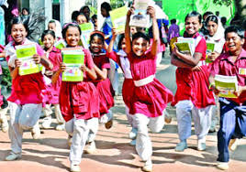
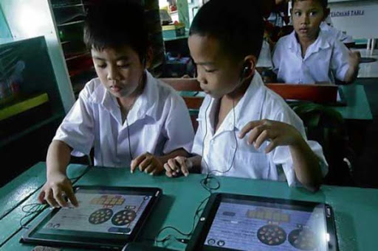
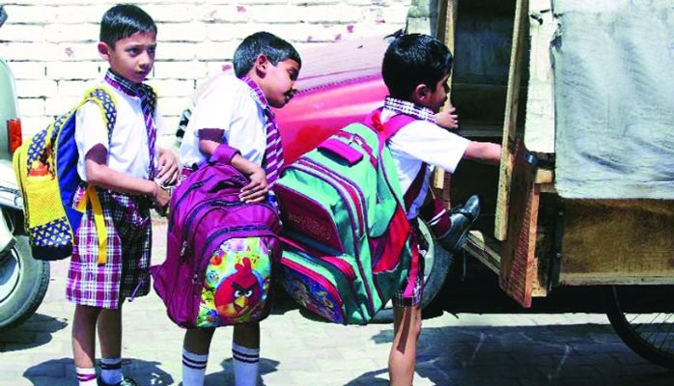
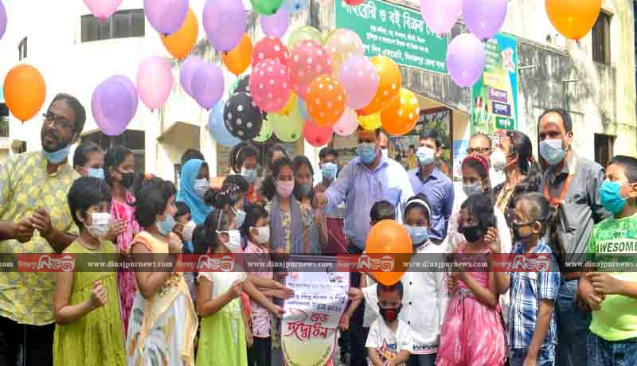

Slide 4
আজকের পাঠ
শিশু অধিকার

Slide 5
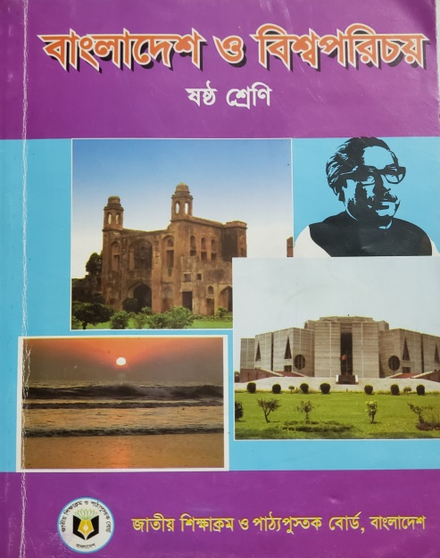
বাংলাদেশ ও বিশ্বপরিচয়
শ্রেণি-ষষ্ঠ
অধ্যায়-দশম
বাংলাদেশে শিশু অধিকার
সময়- ৪০মিনিট

Slide 6
শিখনফল
এই পাঠ শেষে শিক্ষার্থীরা-
১। শিশু কাদের বলা হয় তা বলতে পারবে;
২। শিশু অধিকারের ধারণা ব্যাখ্যা করতে পারবে;
৩। অধিকার বঞ্চিত শিশুদের সমস্যার সমাধান করতে পারবে;

Slide 7
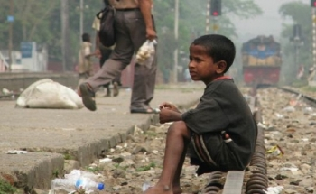
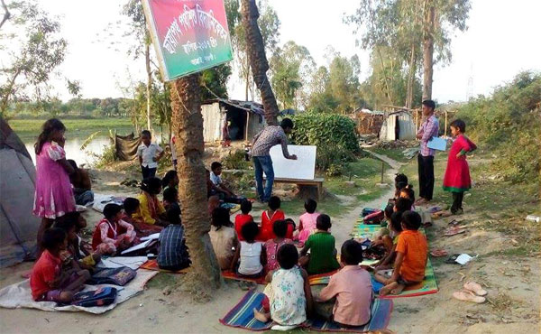
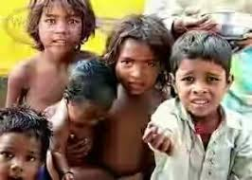
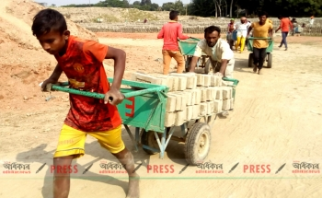
অধিকার বঞ্চিত শিশু

Slide 8
এসো আমরা শিশু অধিকার গুলো জেনে নিই
১৮ বছরের কম বয়সী যে কোন মানুষ শিশু।
সব শিশুর অধিকার সমান।
বাবা-মা ও বড়দের শিশু অধিকার সম্পর্কে সচেতন থেকেই তাদের সদুপদেশ দিতে হবে।
নিজের নাম ও বাবা-মার নামসহ সঠিক পরিচয় ব্যবহারের অধিকারী হবে।
শিশুর বেঁচে থাকা ও বড় হওয়ার অধিকাররক্ষা রাষ্ট্রের দায়িত্ব।
মারধর কিংবা অন্যায় বকাঝকা থেকে শিশুকে রক্ষা করতে হবে।
সংখ্যালঘু ও ক্ষুদ্র নৃগোষ্ঠীর শিশুদের নিজস্ব সংস্কৃতি,ধর্ম,ভাষাচর্চার অধিকার রক্ষা করা।
১৯৮৯সালের ২০ নভেম্বর শিশু অধিকার সনদে ৫৪টি শিশু অধিকারের কথা বলা হয়।

Slide 9
শিশুকে কেউ যেন অন্যায় কাজে ব্যবহার করতে না পারে৷ শারীরিক-মানসিক-নৈতিক ক্ষতি যাতে না হয় রাষ্ট্রকে তার ব্যবস্থা নিতে হবে।
প্রতিটি শিশুর অবকাশ যাপন, খেলাধুলা, সাংস্কৃতিক ও সৃজনশীল কর্মকান্ডের অধিকার রয়েছে।
শিশুদের খাদ্য, বস্ত্র, বাসস্থান, শিক্ষা ও চিকিৎসার সুযোগ রাষ্ট্রকে নিশ্চিত করতে হবে।
অর্থনৈতিক শোষণ এবং যেকোনো ঝুঁকিপূর্ণ কাজ থেকে বিরত থাকার অধিকার রক্ষা করতে হবে।
কোনো শিশুকে যুদ্ধে বা সরাসরি সশস্ত্র সংগ্রামে অংশ গ্রহণ করতে দেয়া যাবে না।
শিশুর সম্মানবোধ, নিজস্ব গোপনীয়তা রক্ষা করতে হবে।

Slide 10
মূল্যায়ন
১৷ জাতিসংঘ সনদ অনুযায়ী শিশুদের বয়সসীমা কতো?
ক) ১৬ বছরের কম খ) ১৭ বছরের কম
গ) ১৮ বছরের কম ঘ) ১৯ বছরের কম
২৷জাতিসংঘ শিশু অধিকার সনদে কয়টি ধারা রয়েছে ?
ক) ৫২টি খ) ৫৩টি
গ) ৫৪টি ঘ) ৫৫টি ৷

Slide 11
একক কাজ
১। শিশু কাদের বলা হয়?
২। জাতিসংঘ শিশু অধিকার সনদে কত সালে শিশু অধিকারের কথা বলা হয় ? ৩। শিশু অধিকার সনদে মোট কয়টি ধারা রয়েছে ?

Slide 12
জোড়ায় কাজ
শিশু হিসাবে তোমরা কী কী অধিকার লাভ কর এবং কোন কোন অধিকার থেকে বঞ্চিত হও তা লিখ।

Slide 13
বাড়ির কাজ
শিশুরা অধিকার থেকে বঞ্চিত হলে তাদের কি ধরনের সমস্যা হতে পারে?

Slide 14
সবাইকে ধন্যবাদ

